Slide 1
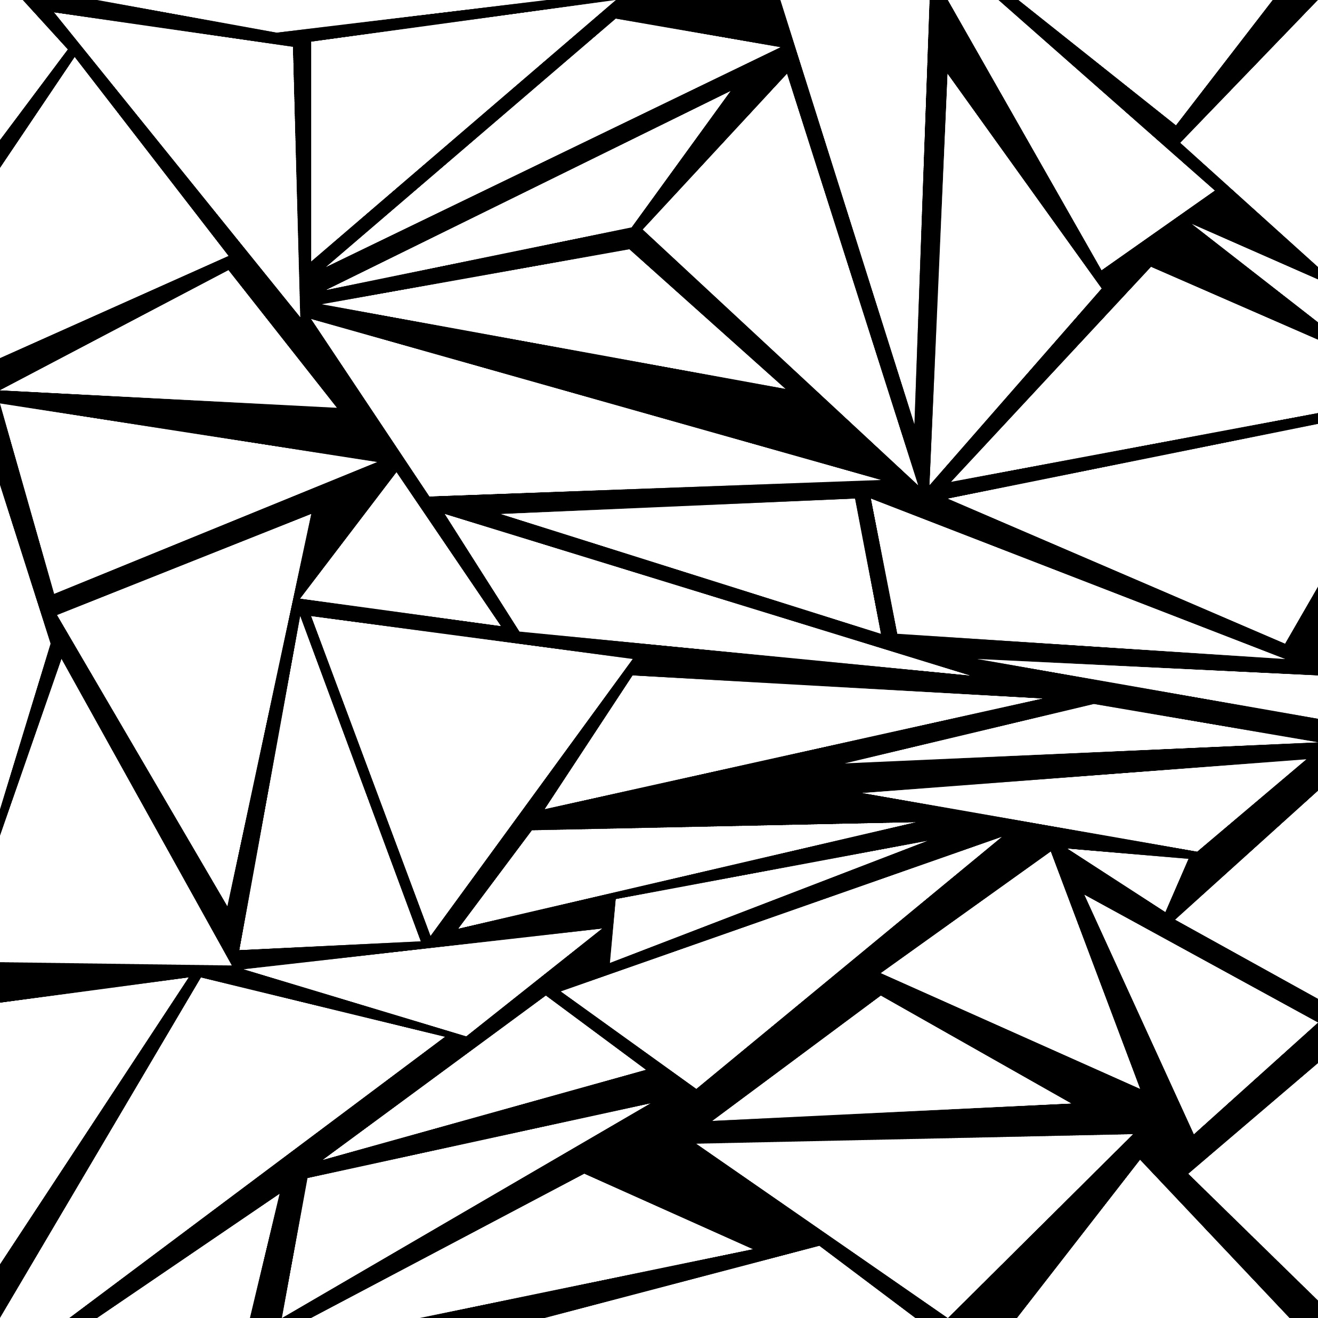
CE1 - CE2
Arts plastiques
L’hiver (Chasseur dans la neige, Pieter BRUEGEL l’Ancien)
Objectif :
- Réaliser un paysage d’hiver sur un tableau.

Slide 2
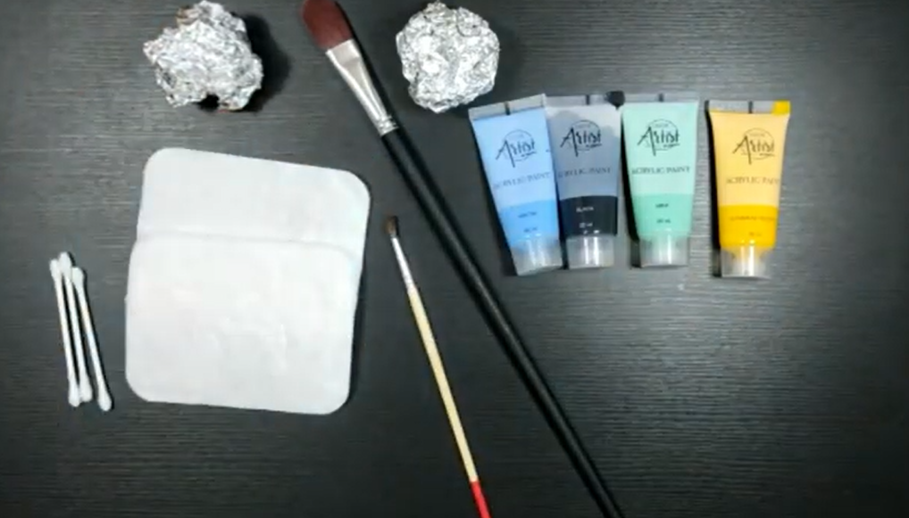
Matériel
Pour cette séance, nous aurons besoin :
Un tableau vierge
Deux pinceaux
Peintures acryliques
Cotons
Papier d’aluminium en boule
Cotons-tiges

Slide 3
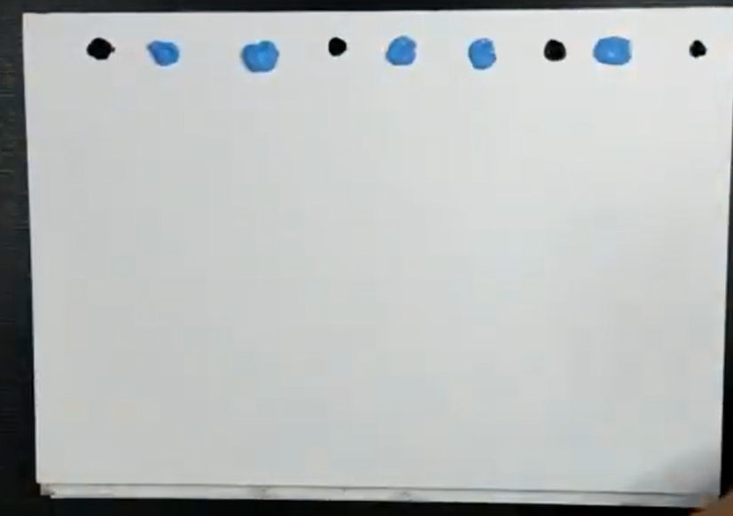
Réalisation
1/ Mettre des gouttes de peinture acrylique noire et bleue claire. Puis étaler avec le gros pinceau sur le quart du tableau. Ajouter une noisette de peinture bleue.

Slide 4
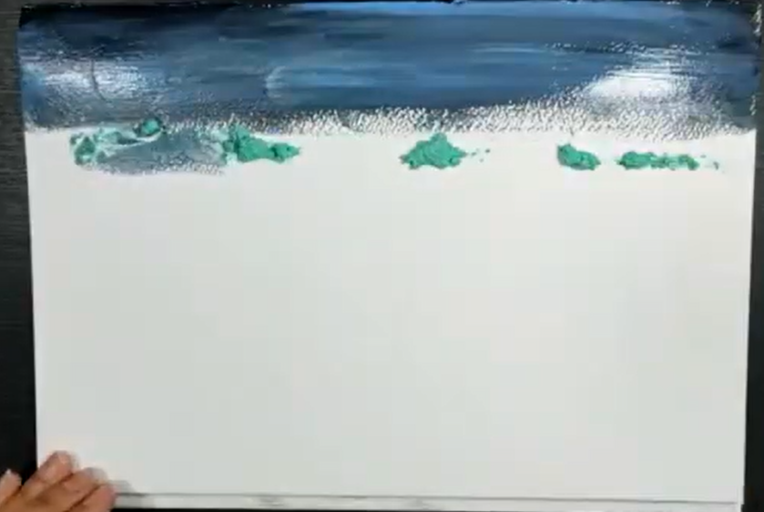
Réalisation
2/ Rajouter des gouttes de peinture verte puis étaler de nouveau sur la moitié du tableau.

Slide 5
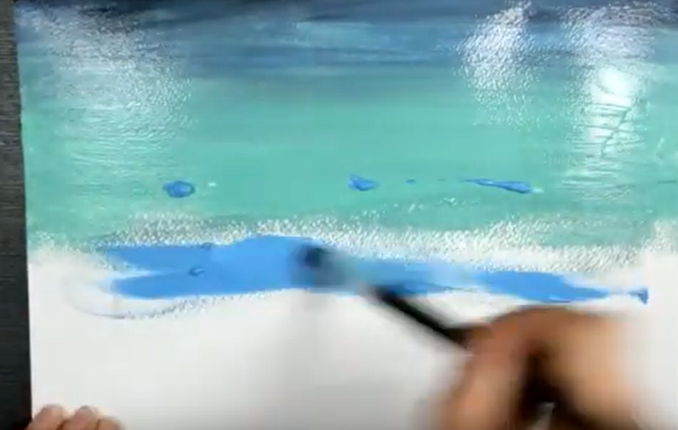
Réalisation
3/ Rajouter des gouttes de peinture bleue puis étaler sur toute la fin du tableau. Ajouter une noisette de noir tout en bas.

Slide 6
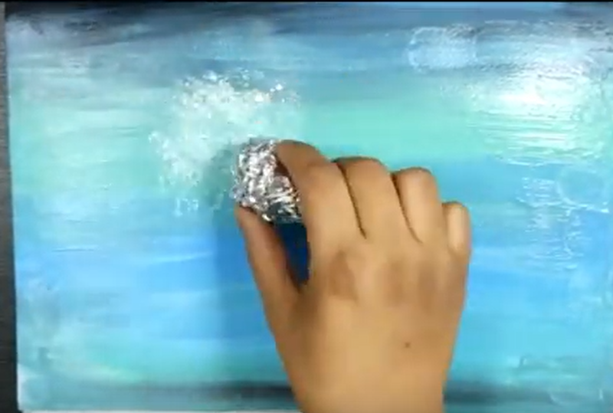
Réalisation
4/ Prendre une boule de papier d’aluminium avec de la peinture blanche et tapoter pour faire un nuage au centre.

Slide 7
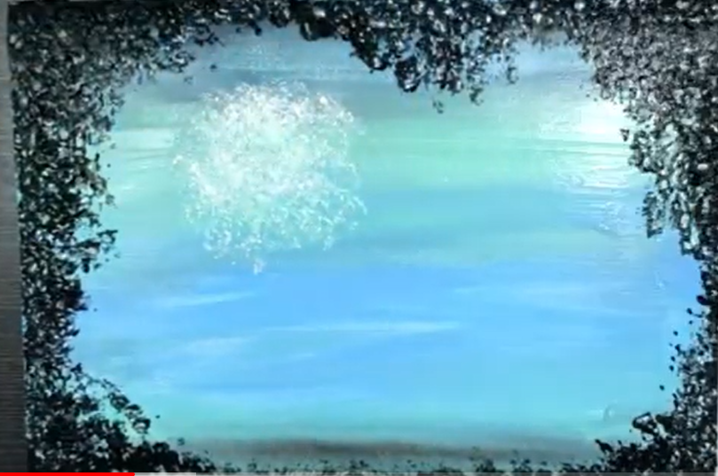
Réalisation
5/ Avec l’autre boule d’aluminium et la peinture noire, tapoter pour faire le cadre.

Slide 8
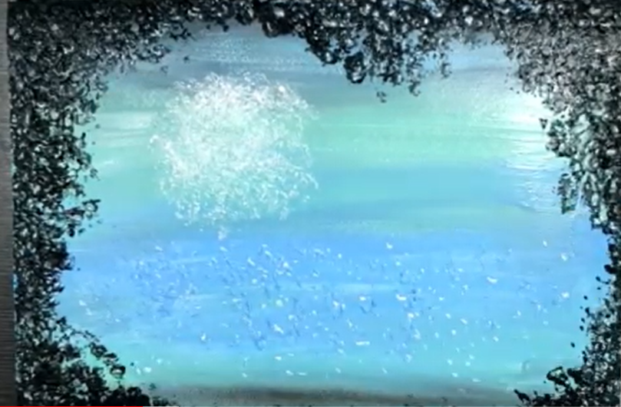
Réalisation
6/ Tapoter avec la boule d’aluminium et la peinture blanche pour faire de la neige. Laisser sécher.

Slide 9
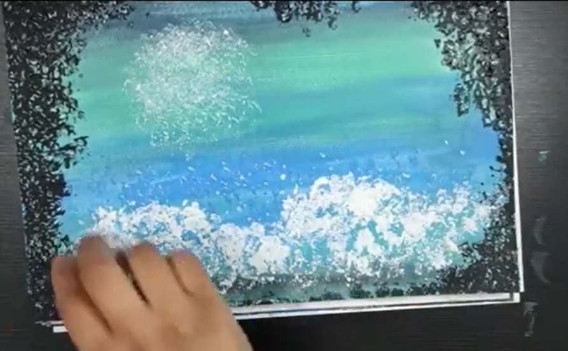
Réalisation
7/ Rajouter de la neige en tapotant avec la boule d’aluminium et la peinture blanche.

Slide 10
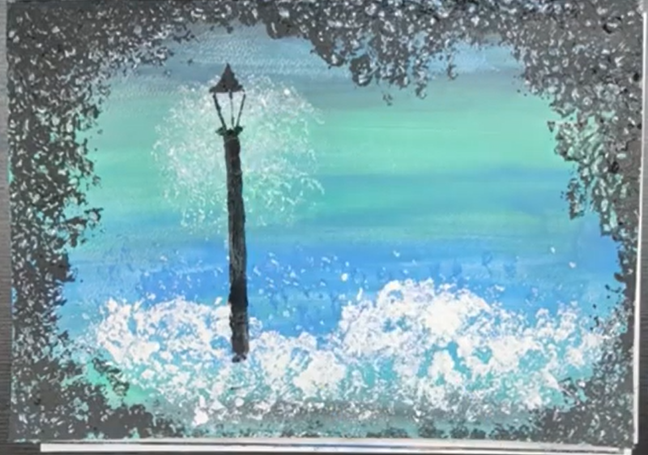
Réalisation
8/ Au pinceau fin et peinture noire faire un lampadaire.

Slide 11
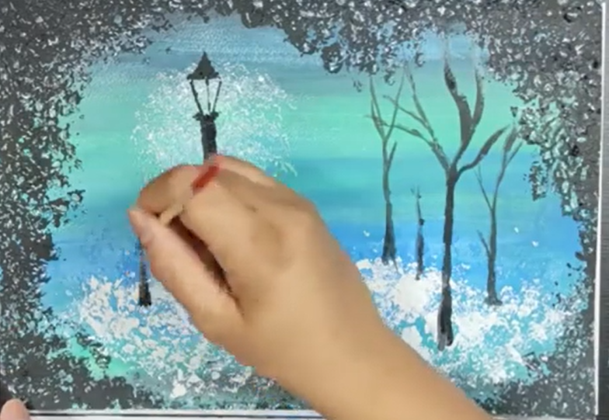
Réalisation
9/ Faire des arbres au pinceau fin et peinture noire.

Slide 12
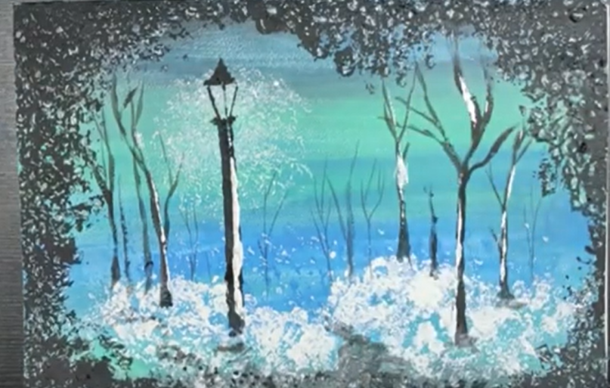
Réalisation
10/ Rajouter avec la tranche d’un carton des marques blanches sur le lampadaire et les arbres.

Slide 13
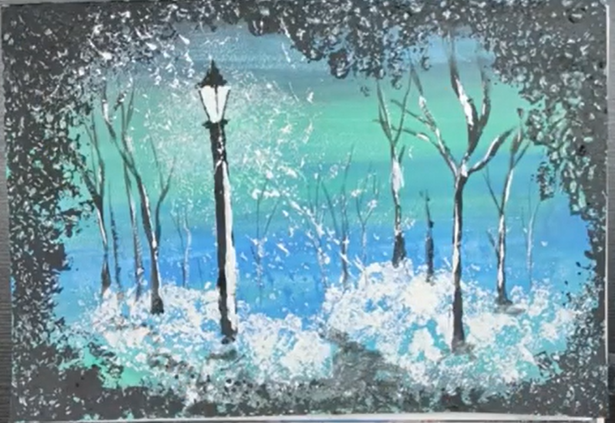
Réalisation
11/ Peindre la lumière du lampadaire en blanc et avec un coton faire des effets de neige.

Slide 14
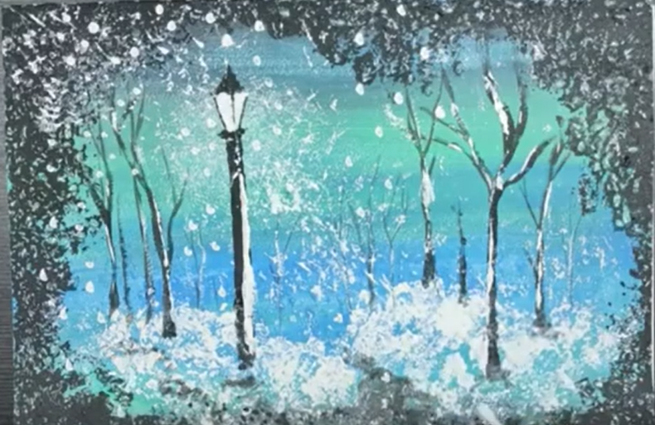
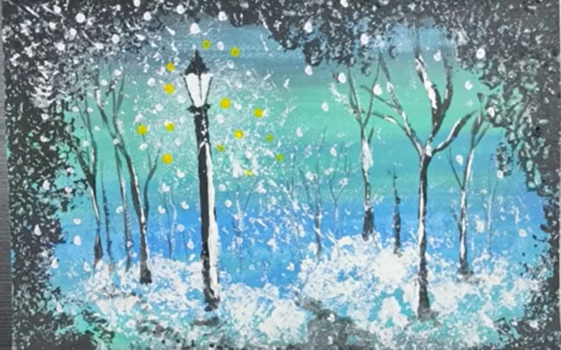
Réalisation
12/ Finir la neige avec un coton-tige et la peinture blanche et jaune.

Slide 15
Exemple

